Slide 1
Travail des cartes
Date: 15/01/22
Nasdaq sur une semaine et un mois

Slide 2
Explication des données dans les cases
J’ai mis en évidence les zones qui me semblent présenter la plus grande probabilité de rebond
Les lignes de défense sont placées dans les cases dans l’ordre par lequel le cours viendrait les traverser
Exemple (14750 + MS3 M) signifie que si le cours transperce 14750, la Ms3 M est la seconde ligne de défense qui pourrait permettre au minimum la réintégration des 14750 ou au moins de limiter une perte.

Slide 3
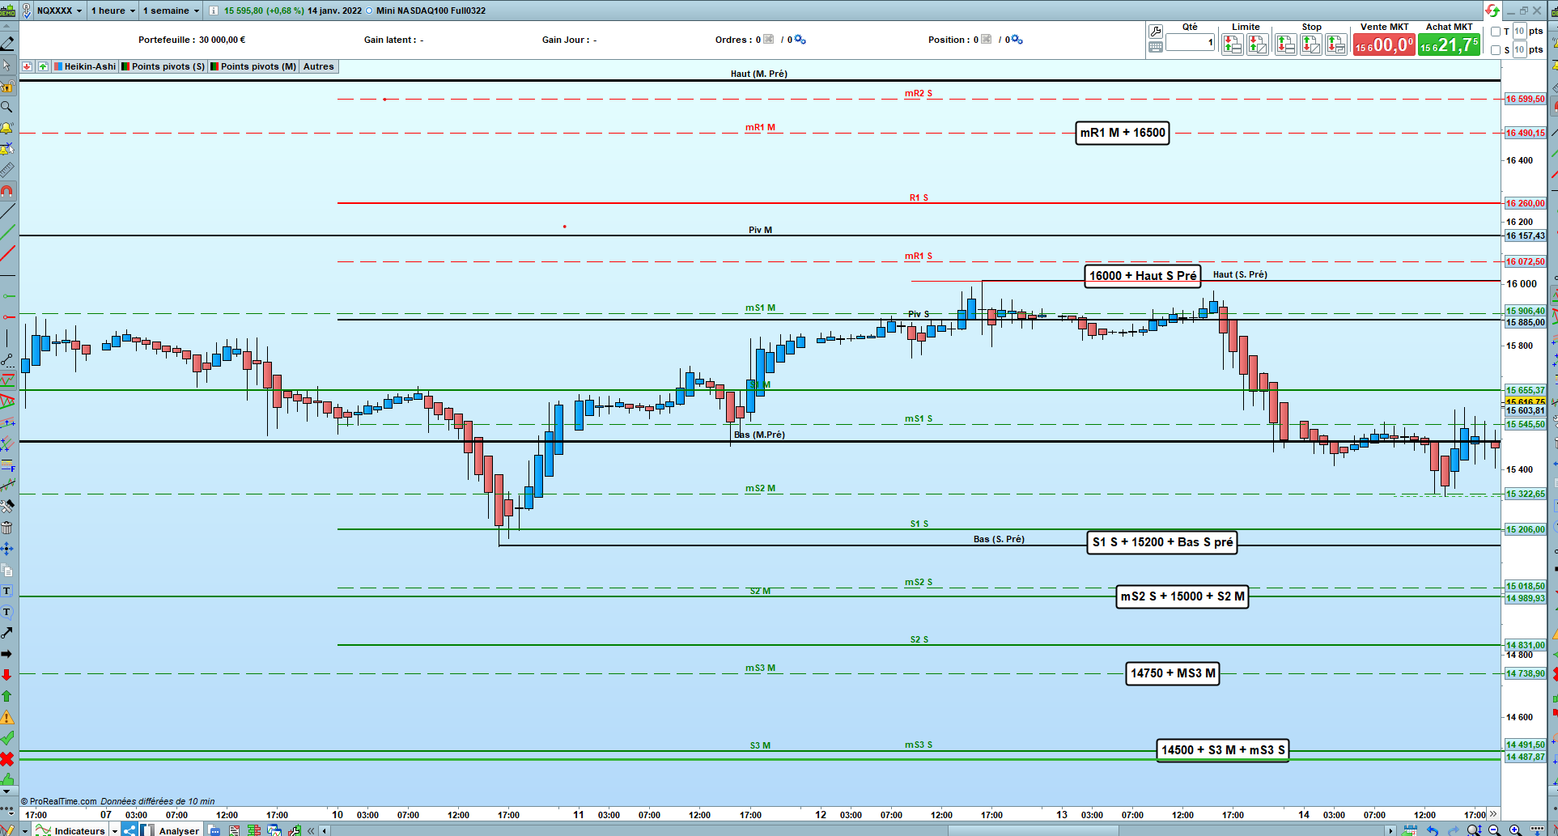
NQ: 1 H / 1 Semaine
Premium

Slide 4
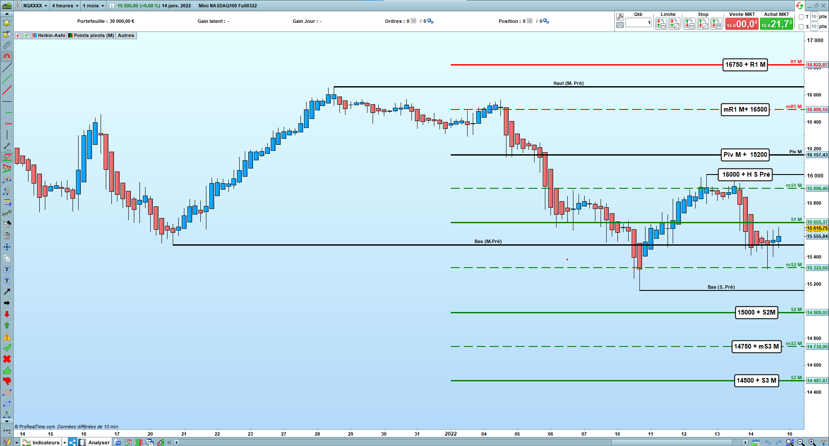
NQ: 4 H / 1 Mois

Slide 5
Nasdaq sur 1 semaine Nasdaq sur 1 mois
Bougies 1 heure en Heikin-Ashi Bougies 4 heures en Heikin-Ashi
Points Pivots M et H Points Pivots M
Zones Premiums: (scalping pouvant se transformer en Day Trading)
Achat
Zone des 15000, zone 1000 en 1er passage, avec Support Mensuel (S2M) en 2e ligne de défense
Zone des 14500, zone 500 en 1er passage, avec Support Mensuel (S3M) en 2e ligne de défense et middle hebdomadaire (MS3 S) juste avant pour commencer à ralentir la baisse.
Vente
16750, zone 250 avec Résistance Mensuelle (R1M) en 1ère ligne de défense.

